Slide 1

人教版物理 第十三章 第3节 比热容
人教版物理 第十三章
1.比热容；2.热量的计算
第3节 比热容

Slide 2
学习目标
01
了解比热容的概念，知道比热容使物质的一种特性。
02
通过比热容的实验，体会控制变量的方法在实验中的作用。
尝试用比热容解释简单的自然现象，感受物理制视与生活的密切联系。
03
04
会进行简单的吸、放热计算。

Slide 3



思考一下
同样的日照条件，海水的温度和沙滩不一样。白天，海水凉，沙滩烫脚。傍晚，沙滩凉了下来，海水却还暖暖的，大家思考一下这是为什么呢？

Slide 4
一、比热容
1．探究物质的吸热本领
想一想
同样的日照情况下，为什么沙子和海水升高的温度不同呢？是因为沙子和水是不同的物质么？
做一做
用不同物质比一比吧！看看不同种类的物质，吸收热量的性质是否相同。

Slide 5
实验准备
（1）比什么？拿谁比？怎么比？
（2）怎么知道哪种物质吸收热量多？那种物质吸收热量少？
（3）实验过程中需要要记录哪些数据？
科学研究方法
控制变量
转换法

Slide 6
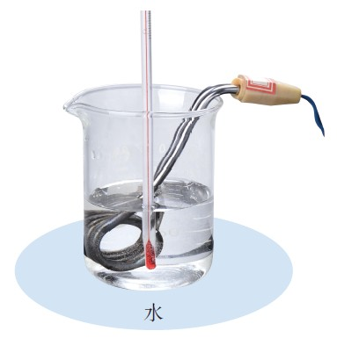
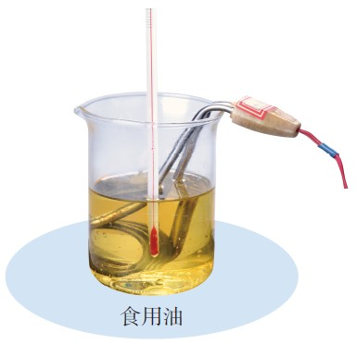
实验目的
研究不同的物质在质量相同、升高相同温度时，吸收的热量是否相等。

Slide 7
实验步骤
观察温度计的示数，记下加热前水和食用油温度；
两个相同的电加热器同时打开开关，对水和食用油加热5分钟（可根据实际情况调整）；
停止加热，同时读出两只温度计的示数，记下加热后水和食用油的温度；
计算加热过程中，水和食用油的温度各升高多少摄氏度；
处理实验数据，得出结论。

Slide 8
实验结果
物质 | 质量 | 初温 | 末温 | 温度 变化量 | 吸收的热量（加热时间）
水
食用油

Slide 9
实验结果
等质量的水和食用油，升高相同温度，水需要的加热时间更长，水比食用油吸收热量多。
由本次实验可以看出，水和食用油吸收热量的差异，是由它们的种类决定的。

Slide 10
一、比热容
2．什么是比热容
经过科学测定，发现一般情况下，不同的物质，在质量相等、升高温度相同时，吸收的热量不同。物质的这种性质，用物理量比热容来表示。
它反映的是物质温度变化时吸收或放出热量的能力。

Slide 11

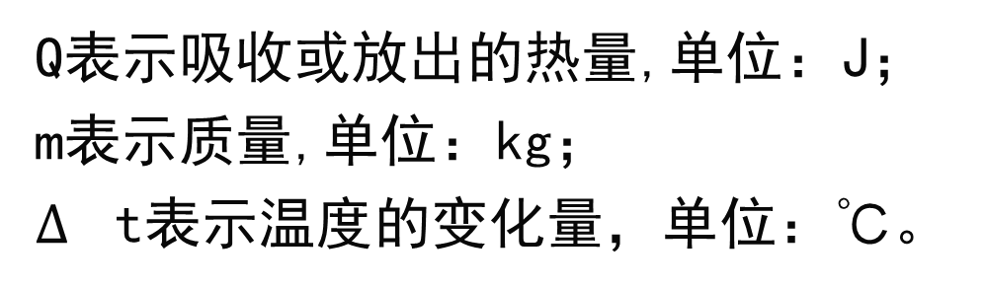
一、比热容
定义：
一定质量的某种物质，在温度升高时吸收的热量与它的质量和升高的温度乘积之比，叫做这种物质的比热容。
公式：
Q表示吸收或放出的热量,单位：J；
m表示质量,单位：kg；
$$∆$$t表示温度的变化量，单位：℃。
$$c=\frac{Q}{m∆t}$$
比热容用符号c 表示，它的单位是焦每千克摄氏度，符号是J/(kg · ℃)。

Slide 12
一、比热容
水的比热容是： c _{水}= 4.2×10³ J/(kg · ℃)
尝试说出水的比热容的物理意义：
1 kg水温度升高或降低1 ℃吸收或放出的热量是4.2×10³ J。
比热容是反映物质自身性质的物理量。不同的物质，比热容一般不同。

Slide 13
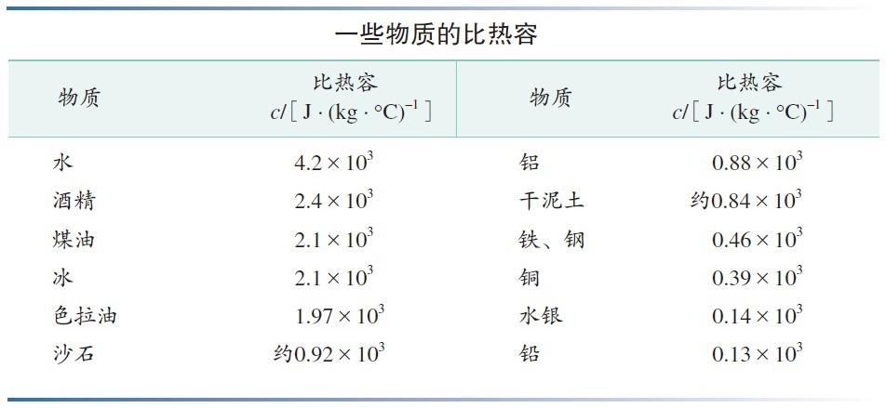
一、比热容
仔细观察
关于比热容，下面几种认识是否正确？
A．1 kg沙石，温度升高1 ℃，大概要吸收920 J的热量
B．液体的比热容都比固体大
C．同一种物质，比热容是相同的
D．比热容是物质的特性之一，可以用来鉴别物质

Slide 14
一、比热容
仔细观察
质量相同的不同物质，当吸收或放出同样热量时，比热容较大的物质温度变化较小。因此，比热容大的物质对调节温度有很好的作用。
生物体内水的比例很高，有助于调节生物体自身的温度，以免温度变化太快对生物体造成严重损害。

Slide 15
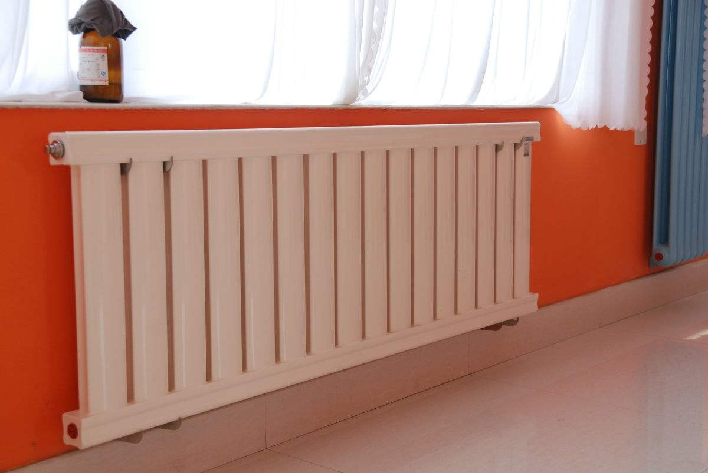
现象解释
解释一下，为什么暖气里面装的是水？而不是用油？（忽略经济成本）

Slide 16

现象解释
解释一下，为什么冬天好多人会选择去海南三亚旅游?三亚冬天的平均气温为20摄氏度。

Slide 17
现象解释
解释一下，为什么冬天好多人会选择去海南三亚旅游?三亚冬天的平均气温为20摄氏度。

Slide 18
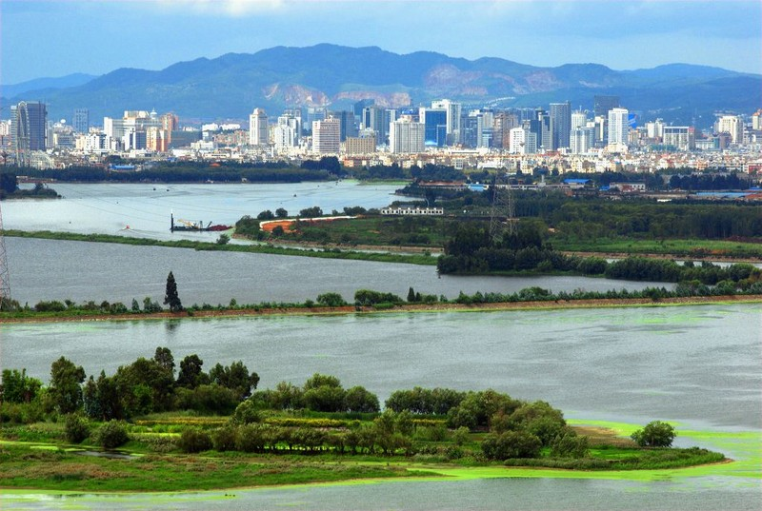

现象解释
昆明，又名春城，是云南省的首府。昆明的周边，现在滇池南北长约40千米，东西宽约8千米，总面积300平方千米，湖岸线长163.2千米，最大水深10.4米，平均水深4.4米。那里的气候宜人，四季如春，这与滇池密切相关。你知道其中的缘故吗？

Slide 19


现象解释
谈起夏日海风，你可知道，在沿海地区陆地表面的气温比海面的气温昼夜变化显著，白天和夜晚的风向往往是不同的，你知道白天风是从哪里吹向哪里？夜晚呢？
为什么？

Slide 20

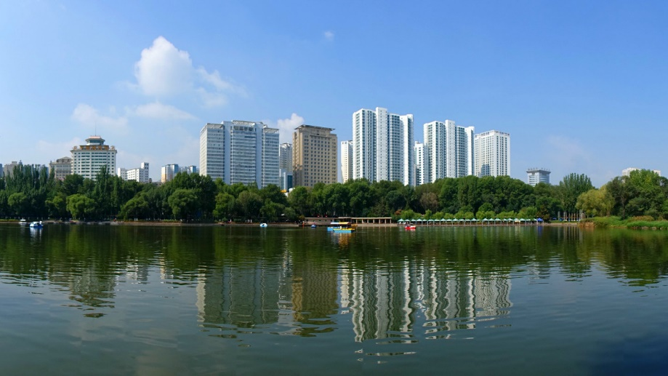
现象解释
钢筋水泥都市，给我们的生活带来方便的同时，也给我们带来诸多不便，比如，炎炎夏季，石家庄气温往往比郊外要高3 ℃ ～ 5 ℃，这就是热岛效应，应该如何应对呢？
修建人工湖，利用水的吸热本领强，来调节气温。
种草种树，增加水蒸气蒸腾

Slide 21
二、热量的计算
提炼公式
知道了水的比热容是4.2×10³ J/(kg · ℃)，你能根据它的物理意义计算出0.4 kg的水，温度从20 ℃升高到70 ℃，需要吸收的热量吗？
吸收的热量
=4.2×10³ J/(kg·℃)×0.4 kg×(70 ℃-20 ℃)
=8.4×10⁴ J
t₀改表示初温
t表示末温
吸收的热量=比热容×质量×升高的温度
Q_{吸}= cm(t-t₀)
Q_{放}= cm(t₀-t)

Slide 22
随堂练习
1．关于比热容，下列说法正确的是（ ）
A．温度越高，比热容越大
B．物质放热越多，比热容越大
C．物质的质量越大，比热容越小
D．物质的比热容与质量和温度无关
D

Slide 23
随堂练习
2．关于比热容，下列说法中错误的是( )
A．比热容可用来鉴别物质
B．水的比热容较大，可用作汽车发动机的冷却剂
C．沙的比热容较小，所以沙漠地区昼夜温差较大
D．一桶水的比热容比一杯水的比热容大
D

Slide 24

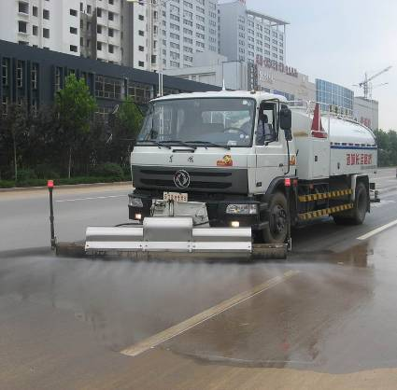
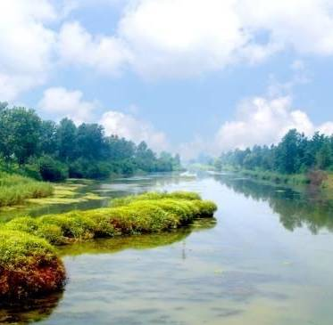
随堂练习
3．以下四种现象中，与水的比热容有很大关系的是（ ）
A．汽车的发动机用循环流动的水来冷却
B．生活中往往用热水取暖
C．夏天洒水降温
D．滩涂湿地温差小
A B D
A
B
C
D

Slide 25
随堂练习
4．将质量、初温分别相等的铁块和铝块（c 铁<c 铝）放在沸水中煮一段较长的时间，则它们吸收的热量（ ） A．铁块和铝块吸收的热量一样多 B．铝块比铁块吸收的热量多 C．铁块比铝块吸收的热量多 D．条件不足，无法确定
B

Slide 26
随堂练习
5．冰在熔化过程中，下列判断正确的是( )
A．内能不变，比热容不变
B．吸收热量，温度不变
C．比热容、内能、温度都不变
D．比热容变大，内能增加，温度升高
B

Slide 27

随堂练习
6．由 ，关于同一种物质的比热容c，下列说法正确的是( )
A．若吸收的热量增大一倍，则比热容增大一倍
B．若质量增大一倍，则比热容减至一半
C．若加热前后的温度差增大一倍，则比热容增大一倍
D．无论质量多大，比热容都一样
$$c=\frac{Q}{m∆t}$$
D

Slide 28

随堂练习
7．一个质量为250 g的钢件，加热到560 ℃，然后在空气中自然冷却，室温为20 ℃，这个钢件在冷却过程中放出多少热量?
解：
钢的比热容为0.46×10³ J/(kg·℃)
Q_{放} = cm(t₀-t₁)
=0.46×10³ J/(kg·℃)×0.25 kg×(560 ℃-20 ℃)
=6.21×10⁴ J

Slide 29

课堂小结
定义
一定质量的某种物质，在温度升高时吸收的热量与它的质量和升高的温度乘积之比，叫做这种物质的比热容。
公式
$$c=\frac{Q}{m∆t}$$
比热容
物理意义
Q_{吸}= cm(t-t₀)
热量计算
Q_{放}= cm(t₀-t)
研究方法
“控制变量”和“转换法”。

Slide 30
